Slide 1
PART 01
选题背景及意义
PART 02
开发核心技术
PART 03
系统功能特点
PART 04
系统分析与设计
PART 05
系统实现与演示
PART 06
总结致谢
PART 07
参考文献

Slide 2
01
PART ONE
选题背景及意义

Slide 3
Ⅰ
研究背景
传统照相馆的经营方式 -- 线下消费
线下咨询与线下预约带来的问题：
①到店预约造成消费者出行不便利，同时存在高额时间成本；
②电话咨询的局限在于消费者无法更全面了解产品服务信息，也不能感受到商家的品牌文化；
③纸质凭证容易丢失，不便于管理。
互联网时代
互联网促使线下行业转换为网络营销
从繁琐的管理模式走向便捷
借助线上数据获知消费者需求
碎片化时间
利用零散时间满足生活娱乐的需要
随时随地获得想要的信息

Slide 4
Ⅱ
研究现状
D
3
缺乏精准化与个性化服务
传统模式无法突破
C
1
B
已有的预约平台没有独特的竞争优势
4
A
用户忠诚度低
2
市场上照相馆线上预约平台的应用没有得到普及，主要还是以低效率的原始预约方式。

Slide 5
Ⅲ
研究意义
无时间、无地点约束
全面、准确的信息
VALUE
用户体验高
品牌传播广泛
平台为照相馆带来创新的营销模式，解决低效率问题

Slide 6
02
PART TWO
开发核心技术

Slide 7
Ⅰ
开发环境与核心技术
Windows 8操作系统
Apache2.14服务器
jQuery框架
Visual Studio Code 2015
PHP5 脚本语言
MySQL5.7.14数据库以及MySQL-front可视化工具
Idea

Slide 8
Ⅱ
相关技术介绍
PHP 是一种能够面向对象，并且独立于其他架构的超文 本预处理的动态脚本语言。
PHP 脚本语言
jQuery 是一个对原生对象和函数进行封装的 JavaScript 框架，对DOM 封装以及强大的选择器代替了原生繁琐的 DOM 操作。
jQuery 框架
Bootstrap 框架
Bootstrap 是一个以 HTML 脚本、CSS 样式以及原生 JavaScript 为基础，基于目前 流行CSS 预处理脚本编写。

Slide 9
03
PART THREE
系统功能特点

Slide 10
Ⅰ
系统主要功能
提供产品服务详细信息
提供预约服务
用户评论功能
线上广告营销活动
支持照片上传冲印

Slide 11
Ⅱ
系统设计亮点
基于传统业务的功能优化
别于新兴照相馆的功能创新
服务预约
活动营销
01
03
由传统的线下预约(电话预约、到店预约)演变为线上预约服务，用户可全面了解产品服务信息。
不依赖第三方平台，用户可通过本平台领取优惠券，可以享受消费服务的折扣。
订单管理
网上冲印
02
04
消费者通过平台订单功能及时了解订单信息，商家免于手工管理订单凭证，减少纸质传票浪费。
支持用户在平台上传数码照片，商家提供冲印服务。

Slide 12
Ⅲ
其他功能
本系统同时包含以下功能：
①商家后台管理功能。
商家能够方便地管理产品信息、订单信息用户其他信息，以及下载用户上传的照片进行冲印。
②用户评论功能。
在前台方面，产品详情页面新增评论功能，能够让用户对商家服务提出意见和建议。

Slide 13
04
PART FORE
系统分析与设计

Slide 14
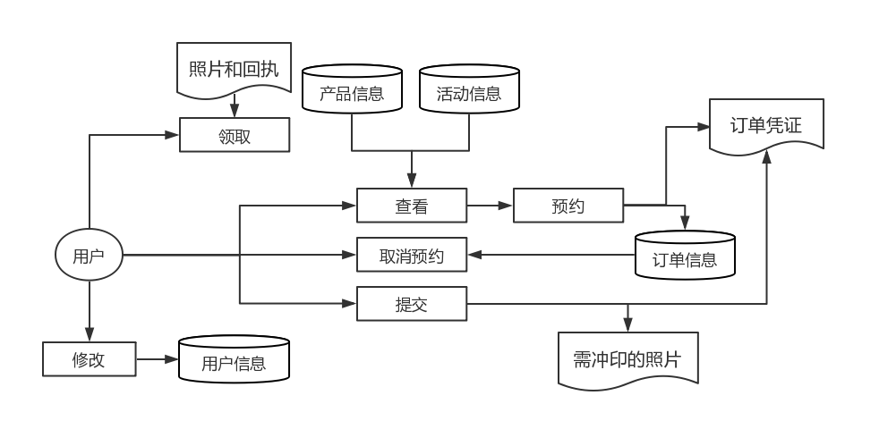
Ⅰ
业务流程分析
线上预约拍摄平台主要角色有两种：用户和商家。
用户角色的操作业务流程：
用户查看商家的产品服务信息和促销活动信息；
用户 修改个人预留信息；
选择合适的拍摄服务进行预约；
查看订单信息或取消订单；
用户 提交相片进行冲印服务 ；
用户进行领取照片和相关回执

Slide 15
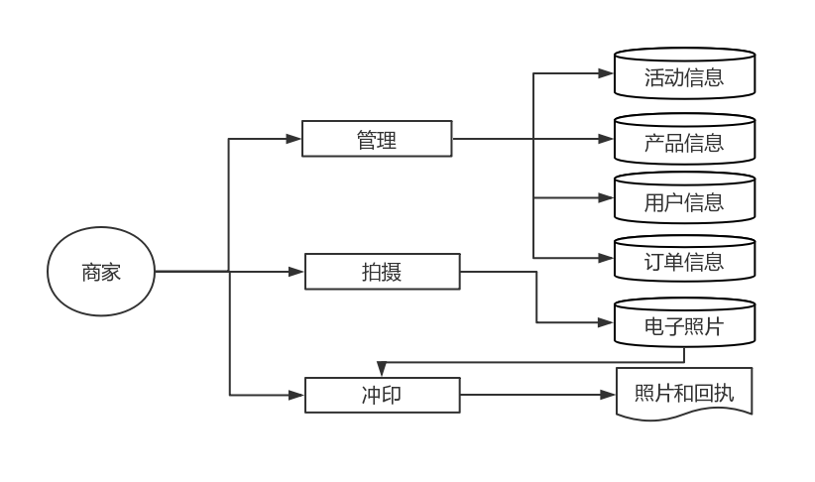
Ⅰ
业务流程分析
线上预约拍摄平台主要角色有两种：用户和商家。
商家角色管理的业务流程：
商家对产品服务管理；
对用户资料进行保管或者查看、记录；
查看并确认订单的信息和状态；
为用户提供拍摄服务；
对用户照片进行冲印

Slide 16
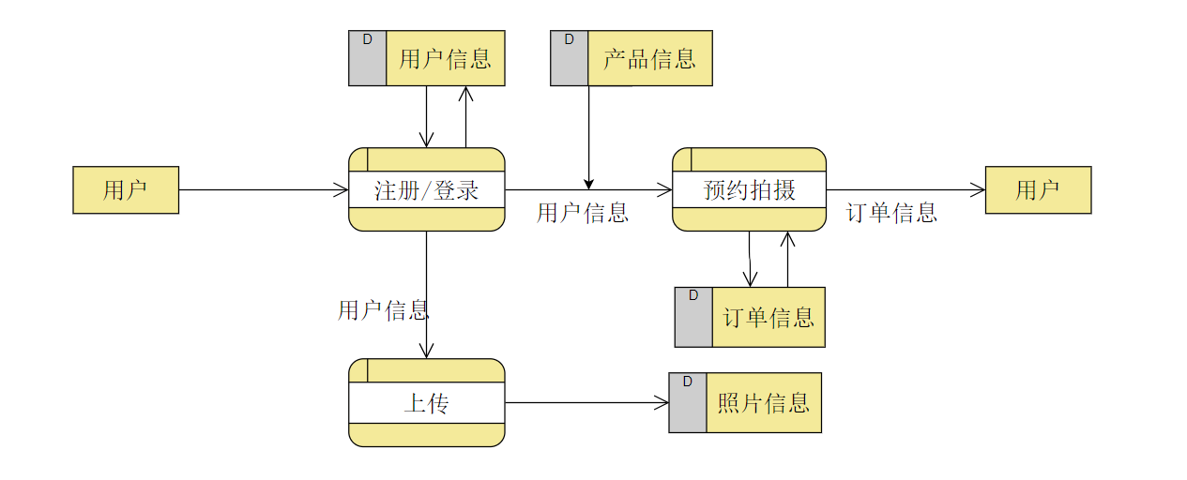
Ⅱ
数据流分析
本系统的主要数据存储有用户信息、产品信息、预约订单信息以及用户照片信息。
数据流主干是用户登录线上平台并成功预约后，平台生成订单信息流向用户。

Slide 17
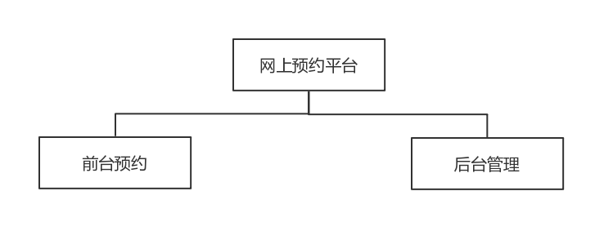
Ⅲ
系统总体设计
线上预约拍摄平台主要分为两个子系统，共有12个模块。
A
B
C
D
E
F
G
前台预约：用户的个人信息模块、用户对订单信息操作管理模块、用户对查看产品服务模块、用户对产品的评论模块、平台主营业务模块、平台对用户的售后服务模块以及商家广告活动营销模块。
后台管理：商家对注册用户信息管理模块、商家对用户上传文件的管理模块、商家对已预约用户的订单管理模块、商家对产品服务信息的管理模块、商家对用户评论管理模块。

Slide 18
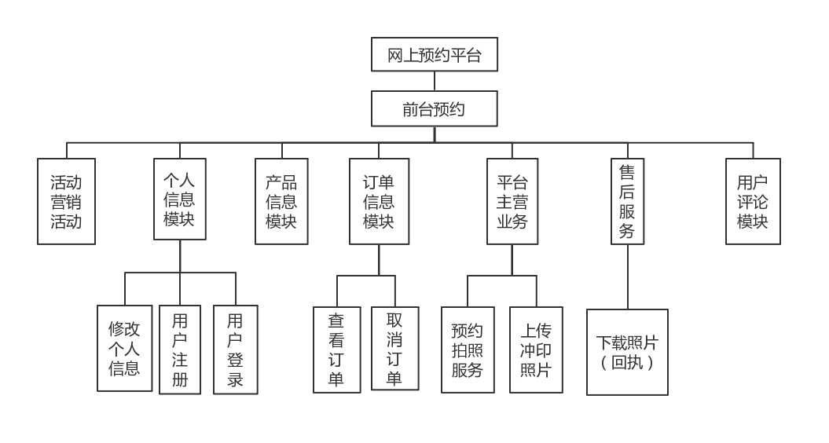
Ⅳ
系统功能模块设计

Slide 19
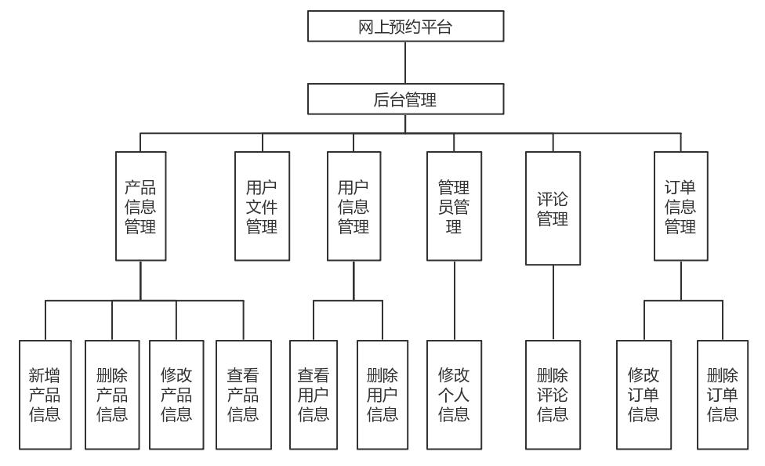
Ⅳ
系统功能模块设计

Slide 20
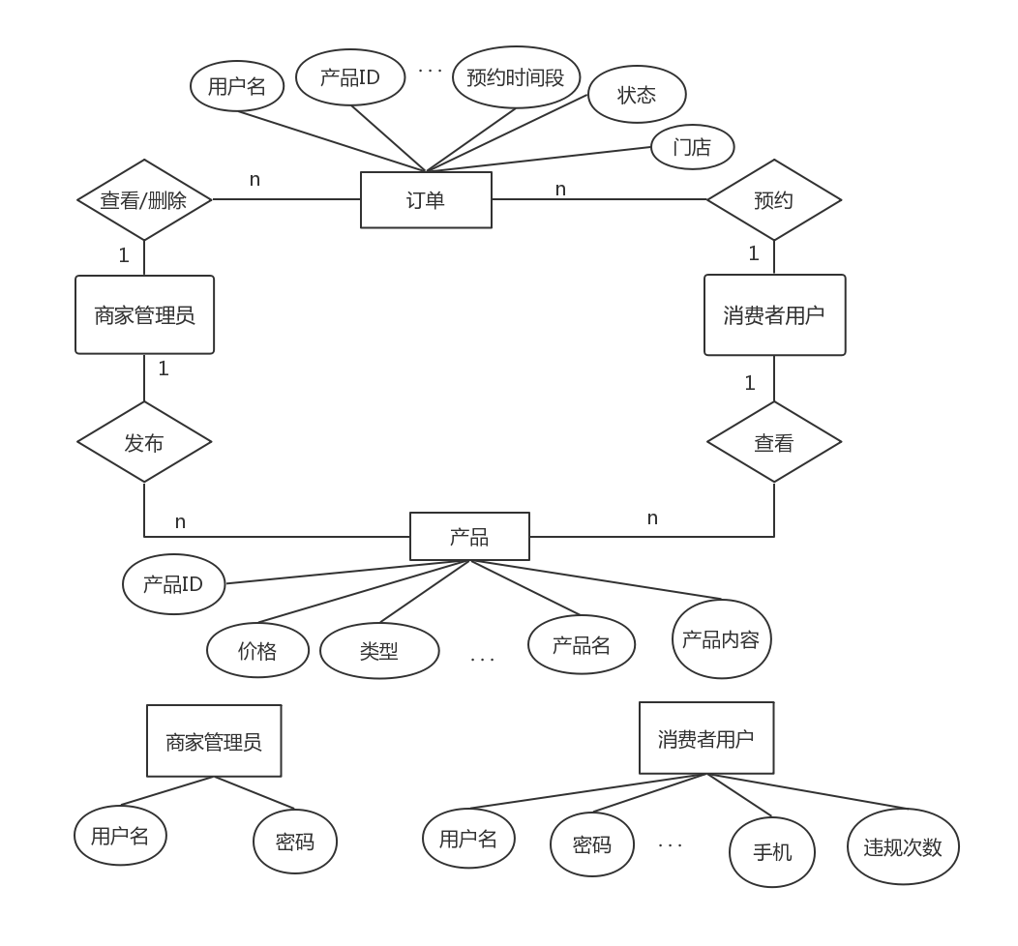
Ⅴ
数据库概念设计

Slide 21
Ⅵ
数据库物理设计
用户表
字段名 | 数据类型 | 长度 | 约束
id | int | 11 | 主键
userName | VARCHAR | 255 | 唯一
realName | VARCHAR | 255 | 可空
pwd | VARCHAR | 30 | 非空
phone | VARCHAR | 11 | 非空
address | VARCHAR | 255 | 可空
email | VARCHAR | 255 | 可空
isBlock | enum(0,1) | 1 | 默认值
breakTimes | INT | 11 | 可空
管理员表
字段名 | 数据类型 | 长度 | 约束
id | INT | 11 | 主键
adminName | VARCHAR | 255 | 非空
pwd | VARCHAR | 30 | 非空
将数据库中的每一张表映射成一个实体类。

Slide 22
Ⅵ
数据库物理设计
产品表
字段名 | 数据类型 | 长度 | 约束
id | int | 11 | 主键
productId | varchar | 8 | 唯一
name | varchar | 255 | 非空
price | float | 11 | 默认值
icon | varchar | 500 | 可空
type | varchar | 255 | 默认值
eName | varchar | 255 | 非空
discount | varchar | 255 | 默认值
exprice | float | 11 | 默认值
details | varchar | 255 | 可空
isElectronic | varchar | 255 | 默认值
getTimeDesc | varchar | 255 | 可空
period | varchar | 255 | 可空
totalPics | int | 11 | 默认值
订单表
字段名 | 数据类型 | 长度 | 约束
id | int | 14 | 主键
productId | varchar | 8 | 唯一
userName | varchar | 255 | 非空
realName | varchar | 255 | 非空
phone | varchar | 11 | 非空
address | varchar | 255 | 可空
shop | varchar | 255 | 非空
date | varchar | 8 | 非空
time | varchar | 255 | 非空
name | varchar | 255 | 非空
eName | varchar | 255 | 非空
price | float | 11 | 默认值
createTime | varchar | 14 | 非空
updateTime | varchar | 14 | 可空
status | Enum(0,1,2) | 1 | 默认值

Slide 23
05
PART FIVE
系统实现与演示

Slide 24
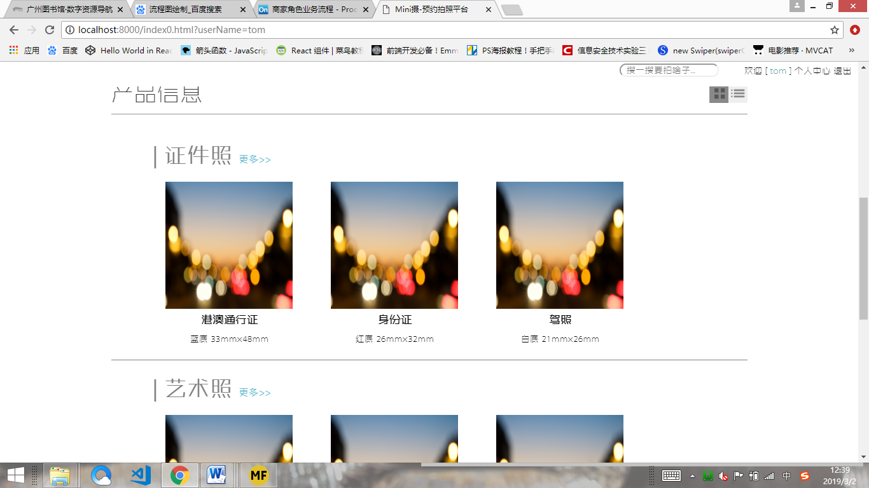
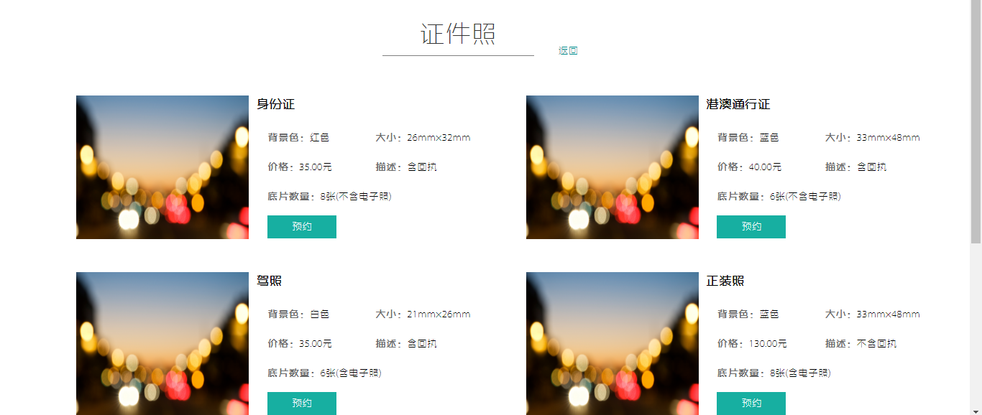
Ⅱ
产品服务界面实现

Slide 25
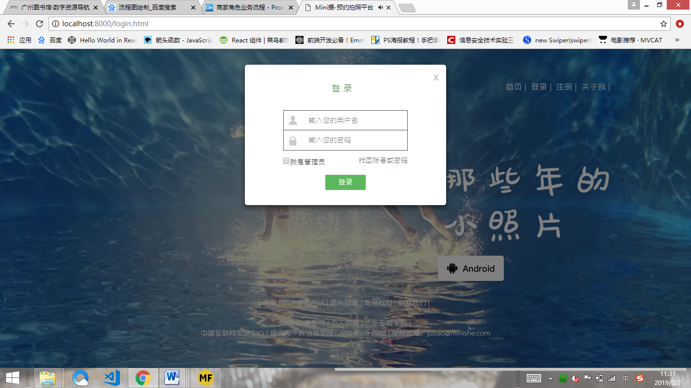

Ⅰ
登录/主界面实现

Slide 26
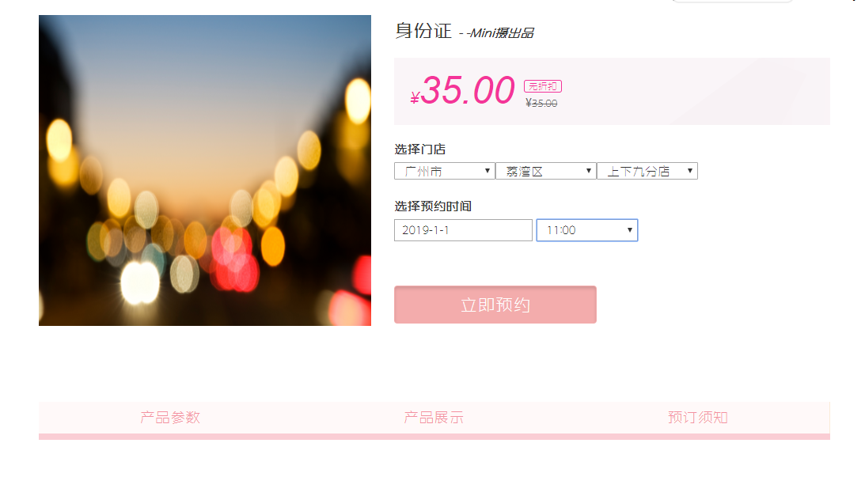
Ⅲ
服务预约界面实现

Slide 27
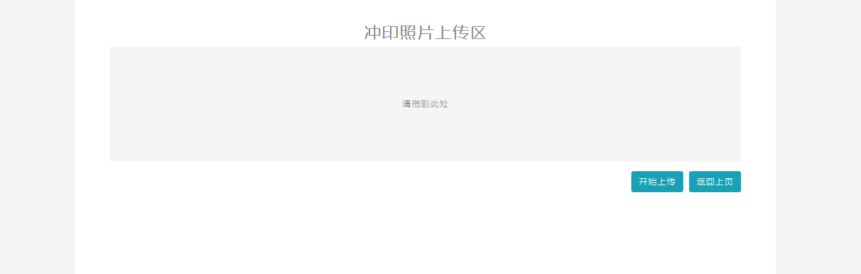
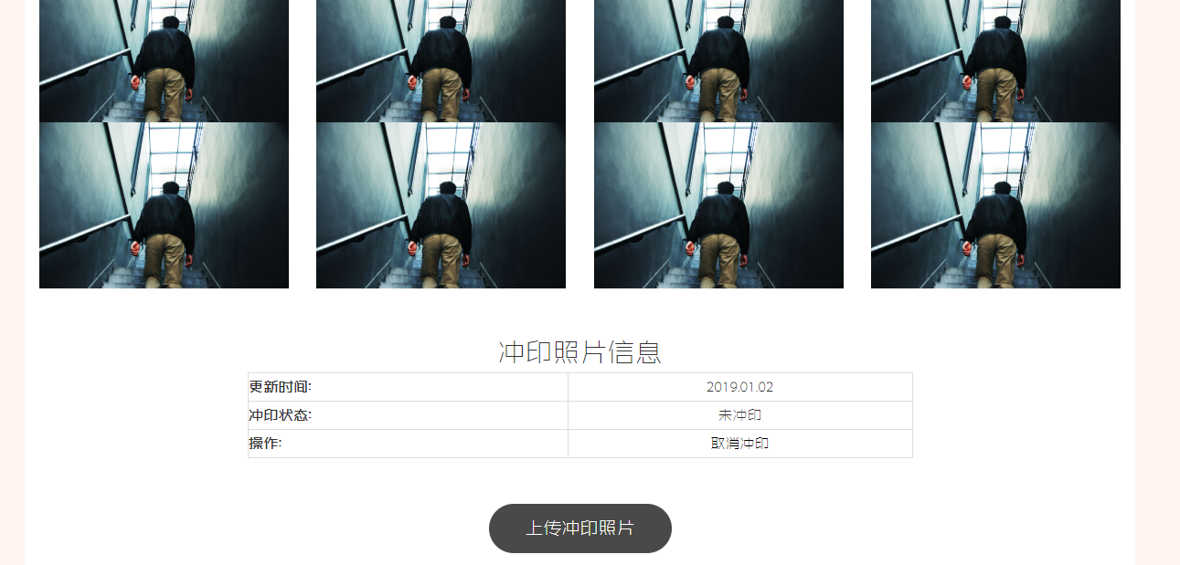
Ⅳ
网上冲印界面实现

Slide 28
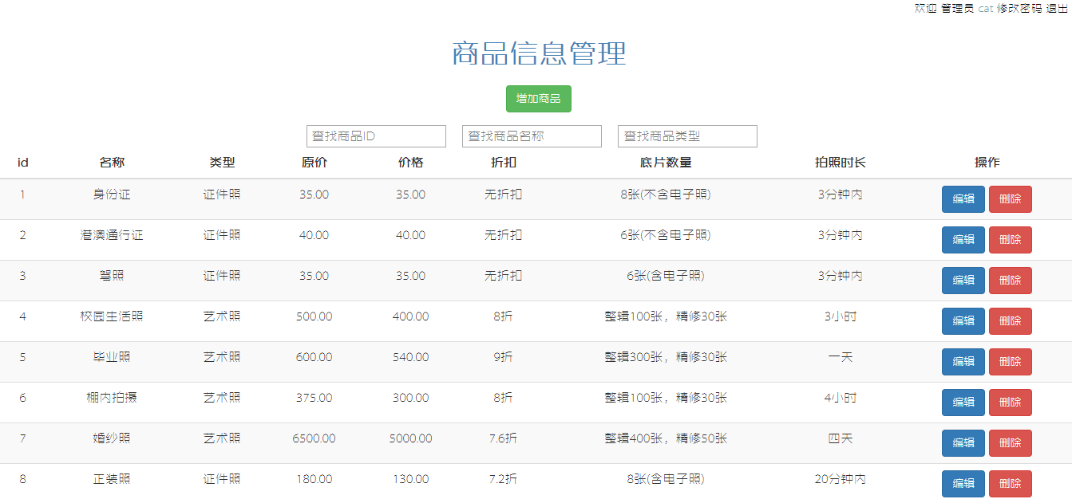
Ⅴ
后台管理界面实现

Slide 29
Ⅵ
系统演示

Slide 30
06
PART SIX
总结致谢

Slide 31
Ⅰ
课题总结
结论
本课题结合了大学所学的理论知识以及实践经验，无论从市场营销的角度，或者多媒体技术方面以及前端开发技术的层面，都从本设计中能够得到一定的体现。平台无论从首页登录到商品详情页面都充分考虑用户的交互体验。在本设计中，主要运用具有轻量级特点的开发语言，来迎合中小商户的开发成本，也降低开发后运维所要面对的挑战与困难。
不足
本平台进行设计与实现的过程中，经常碰到不符合期望结果的难题，本文的需求分析主要以本人作为消费者的角度来提出需求，因此课题设计会可能存在需求功能、数据库的设计不全面的缺陷，以及在代码优化方面也存在时间不充分的问题，不足之处希望能够在今后实践中多加学习。

Slide 32
Ⅱ
致谢
在本文完成之际，谨向我的导师钟雪灵教授致以衷心的感谢，本论文是在他的精心指导和下完成的，钟教授无论从选取课题到审阅论文，都能够提供重要的学术指导方向。尤其在审阅过程中，他以十倍的耐心与认真的态度，为我逐一指出论文的格式问题，以及论文中需要完善的内容，并能够提供一个师生交流的机会对课题内容进行讨论。他的一丝不苟的认真严谨的学术态度和平易近人的相处方式促使我更加努力地完成本课题设计，值此提交论文之时，在此向钟雪灵导师表达衷心的感谢！

Slide 33
07
PART SEVEN
参考文献

Slide 34
Ⅰ
参考文献
[1] 李昕芯. 传统行业在“互联网+”背景下发展的思考——以滴滴打车为例的实际应用[J]. 今传媒, 2017, 25(04): 87-88.
[2] 李辉中. 网络经济时代下的碎片时间利用[J]. 山西农经, 2018, (14): 125-126.
[3] 胡壮麟. 多模态的碎片化时代[J]. 外语研究,2018, 35, (05): 1-6.
[4] 陈滢. 浅析移动时代下的“互联网碎片经济”[J]. 未来与发展, 2015, 39, (07): 49-52.
[5] 李睿超. 佛山市摄影业的发展现状分析与对策研究[D]. 吉林大学, 2008.
[6] 孙凤禹, 潘鹏.“互联网+”时代的校园照相馆模式创新研究[J]. 中国商论, 2017, (08): 131-133.
[7] 朱小娟. 开放实验室网上预约平台的设计与实现[J]. 周口师范学院学报, 2018, 35, (02): 109-112.
[8] 殷珺. 大型三甲医院一站式医技预约管理平台的实现与应用[J]. 科技创新导报, 2017, 14(34): 139.
[9] 邝孔武. 管理信息系统分析与设计[J]. 西安：西安电子科技大学出版社, 2003.

Slide 35
Ⅰ
参考文献
[10] Nicholas C.Zakas著. JavaScript高级程序设计(第3版) [M]. 李松峰 曹力译. 人民邮电出版社, 2012.
[11] Osmani,A著. JavaScript设计模式[M]. 徐涛译. 人民邮电出版社, 2013.
[12] 陈超. PHP入门到精通[M]. 化学工业出版社,2009.
[13] 姜承尧. MySQL技术内幕：InnoDB存储引擎[M]. 机械工业出版社出版, 2011.
[14] Steve McConnell. Code Complete[M]. Steven C.McConnell, 2004.
[15] N.Bhooanusas. Formal verification of concurrency errors in JavaScript web applications[A]. Advanced Science and Industry Research Center.Proceedings of the 2014 International Conference on Network Security and Communication Engineering(NSCE 2014)[C]. Advanced Science and Industry Research Center:Science and Engineering Research Center, 2014: 5.

Slide 36
THANKS

